Slide 1
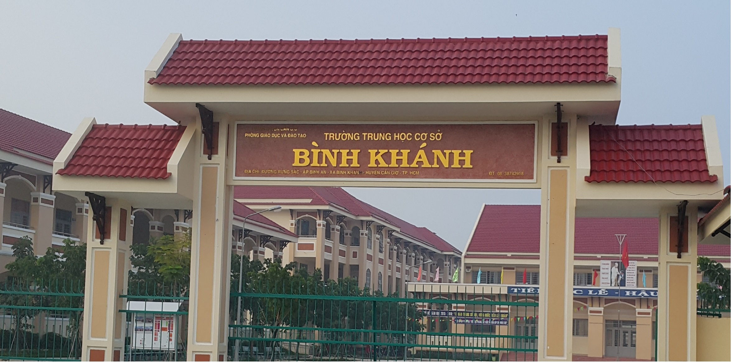
- TỔ CHUYÊN MÔN: LỊCH SỬ - ĐỊA LÝ - GIÁO DỤC CÔNG DÂN
- NHÓM: LỊCH SỬ - ĐỊA LÝ

Slide 2
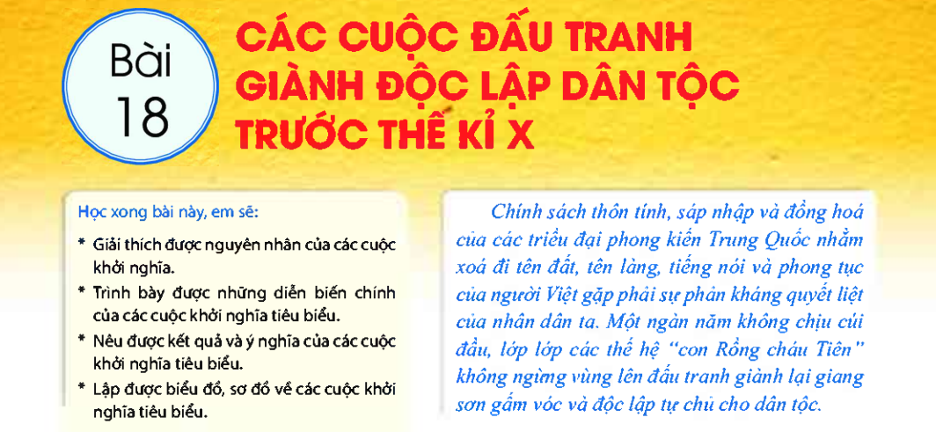

Slide 3
Bài 18
CÁC CUỘC ĐẤU TRANH GIÀNH ĐỘC LẬP TRƯỚC THẾ KỈ X
I. KHỞI NGHĨA HAI BÀ TRƯNG (NĂM 40-43)
II. KHỞI NGHĨA BÀ TRIỆU (NĂM 248)
III. KHỞI NGHĨA LÝ BÍ VÀ NƯỚC VẠN XUÂN (NĂM 542- 602)
IV. KHỞI NGHĨA MAI THÚC LOAN (NĂM 713-722)
V. KHỞI NGHĨA PHÙNG HƯNG
1. Những chuyển biến về kinh tế

Slide 4
Bài 18
CÁC CUỘC ĐẤU TRANH GIÀNH ĐỘC LẬP TRƯỚC THẾ KỈ X
Chiếm phủ Tống Bình, giành quyền tự chủ trong vài năm.
TK VIII
Khởi nghĩa Phùng Hưng cuối thế kỉ VIII
Xây thành Vạn An, đành chiếm phủ Tống Binh
Khởi nghĩa Mai Thúc Loan năm 713-722
TK VII
TK VI
Giành chính quyền xưng vua, đặt tên nước là Vạn Xuân
Khởi nghĩa Lý Bí năm 542-602
TK V
TK IV
Dánh quân Ngô khiến "toàn thể Giao Châu chấn động"
TK III
Khởi nghĩa Bà Triệu 248
TK II
Dành đuổi quân Hán. lên ngôi vua, dựng quyền tự chủ trong 3 năm
TK I
Khởi nghĩa Hai Bà Trưng năm 40-43
1. Những chuyển biến về kinh tế

Slide 5
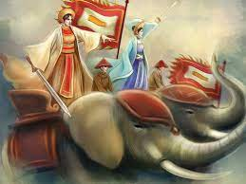
Bài 18
CÁC CUỘC ĐẤU TRANH GIÀNH ĐỘC LẬP TRƯỚC THẾ KỈ X
I. KHỞI NGHĨA HAI BÀ TRƯNG (NĂM 40-43)
- Trưng Trắc, Trưng Nhị, con gái Lạc tướng vùng Mê Linh (thuộc Hà Nội ngày nay)
➔ Bất bình với chính sách cai trị hà khắc của chính quyền đô hộ phương Bắc, mùa xuân năm 40, hai Bà Trưng phất cờ khởi nghĩa
Trưng Trắc, Trưng Nhị là hai chị em sinh đôi (sinh vào ngày mồng một tháng tám năm Giáp Tuất, năm 14 sau công nguyên), là con gái của Lạc tướng huyện Mê Linh (người đứng đầu bộ lạc huyện Mê Linh, thuộc tỉnh Vĩnh Phúc ngày nay) thuộc dòng dõi Hùng Vương. Mẹ là bà Man Thiện.
Hai Bà mồ côi cha sớm nhưng được mẹ quan tâm nuôi nấng, dạy cho nghề trồng dâu, nuôi tằm, dạy con lòng yêu nước, rèn luyện sức khoẻ, rèn luyện võ nghệ. Chồng bà Trưng Trắc là Thi Sách, con trai Lạc tướng huyện Chu Diên (tỉnh Hà Tây ngày nay).
Tiểu sử Hai Bà Trưng
1. Những chuyển biến về kinh tế

Slide 6
Bài 18
CÁC CUỘC ĐẤU TRANH GIÀNH ĐỘC LẬP TRƯỚC THẾ KỈ X
I. KHỞI NGHĨA HAI BÀ TRƯNG (NĂM 40-43)
Tương truyền vào ngày xuất quân, tại Hát Môn (Hà Nội), bà Trưng Trắc đã đọc lời thề với non sông:
"Một xin rửa sạch nước thù
Hai xin đem lại nghiệp xưa họ Hùng.
Ba kẻo oan ức lòng chồng
Bốn xin vẻn vẹn sở công lênh này".
(Thiên Nam ngữ lục, thế kỉ XVII)
Hai Bà Trưng
Dựa vào bài thơ cho biết Nguyên nhân của cuộc khởi nghĩa Hai Bà Trưng?

Slide 7
Bài 18
CÁC CUỘC ĐẤU TRANH GIÀNH ĐỘC LẬP TRƯỚC THẾ KỈ X
I. KHỞI NGHĨA HAI BÀ TRƯNG (NĂM 40-43)
1. Trả thù cho đất nước
2. Dựng lại sự nghiệp Hùng Vương
Nguyên nhân
3. Trả thù cho chồng
Hai Bà Trưng

Slide 8
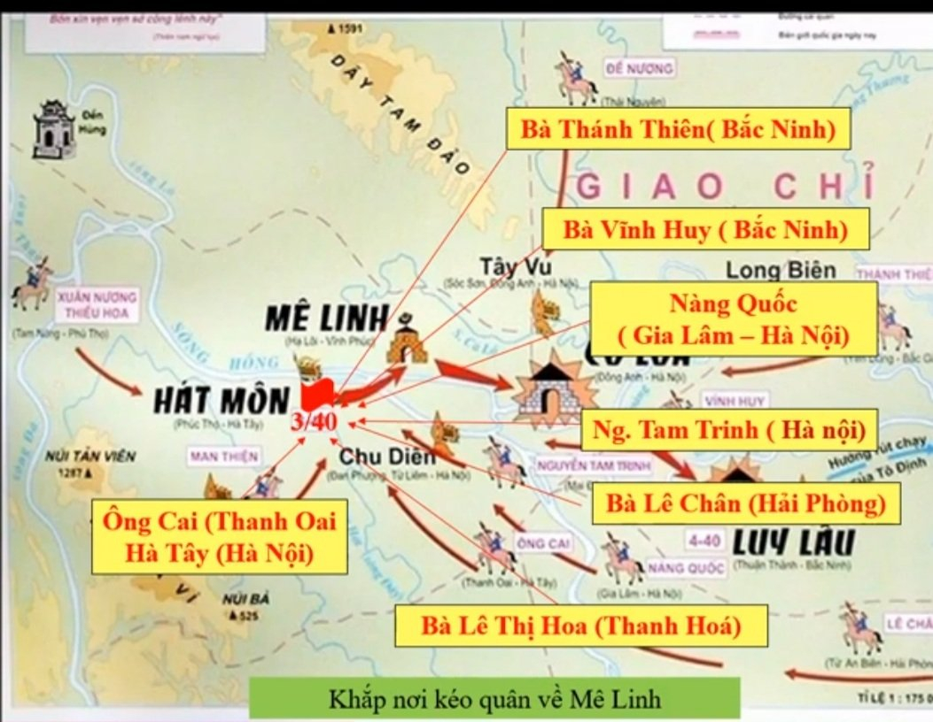
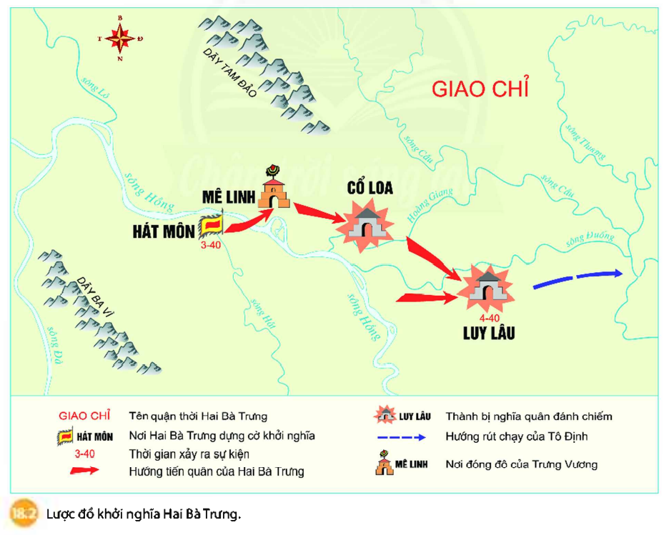
Bài 18
CÁC CUỘC ĐẤU TRANH GIÀNH ĐỘC LẬP TRƯỚC THẾ KỈ X
I. KHỞI NGHĨA HAI BÀ TRƯNG (NĂM 40-43)
Dựa vào lược đồ 18.2, em hãy trình bày diễn biến cuộc khởi nghĩa Hai Bà Trưng.
Ách thống trị tàn bạo của nhà Hán khiến mọi người đều căm giận và nổi dậy
Tinh thần yêu nước, đoàn kết của nhân dân ta

Slide 9
Bài 18
CÁC CUỘC ĐẤU TRANH GIÀNH ĐỘC LẬP TRƯỚC THẾ KỈ X
I. KHỞI NGHĨA HAI BÀ TRƯNG (NĂM 40-43)
Mùa xuân năm 40, Hai Bà Trưng phất cờ khởi nghĩa Ở Hát Môn
1. Trả thù cho đất nước
Được nhân dân khắp nơi hưởng ứng,
2. Dựng lại sự nghiệp Hùng Vương
Nghĩa quân đánh chiếm Mê Linh, Cổ Loa và Luy Lâu
Nguyên nhân
Hai Bà Trưng
DIỄN BIẾN
Kết quả
Thái thú Tô Định đại bại, chạy trốn về quận Nam Hải (Quảng Đông).
3. Trả thù cho chồng
Khởi nghĩa thắng lợi, nhân dân suy tôn Trưng Trắc lên làm vua (Trưng Vương hay Trưng Nữ Vương), đóng đò ở Mê Linh.

Slide 10
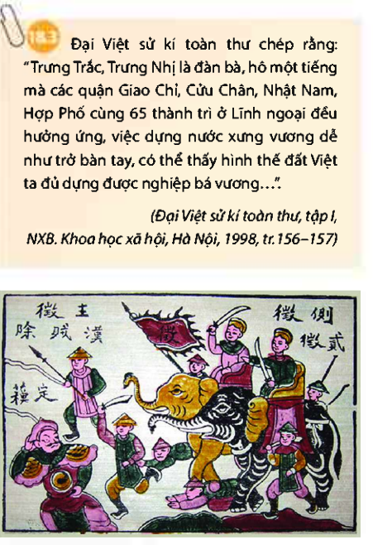
Bài 18
CÁC CUỘC ĐẤU TRANH GIÀNH ĐỘC LẬP TRƯỚC THẾ KỈ X
I. KHỞI NGHĨA HAI BÀ TRƯNG (NĂM 40-43)
Mùa hè năm 42, nhà Hán đem quân đàn áp. Năm 43, cuộc khởi nghĩa của Hai Bà Trưng thất bại. Nhân dân thương tiếc, lập đền thờ ở khắp nơi.
Tìm những cụm từ và câu thê hiện ý nghĩa của khởi nghĩa Hai Bà Trưng trong tư liệu 18.3.

Slide 11
Bài 18
CÁC CUỘC ĐẤU TRANH GIÀNH ĐỘC LẬP TRƯỚC THẾ KỈ X
I. KHỞI NGHĨA HAI BÀ TRƯNG (NĂM 40-43)
Nguyên nhân :Bất bình với chính sách cai trị hà khắc của chính quyền đô hộ phương Bắc
Diễn biến:Mùa xuân năm 40, hai BàTrưng phất cờ khởi nghĩa ở Hát Môn. Được nhân dân khắp nơi hưởng ứng, Nghĩa quân đánh chiếm Mê Linh, Cổ Loa và Luy Lâu.
Kết quả: Thái thú Tô Định đại bại, chạy trốn về quận Nam Hải (Quảng Đông).

Slide 12
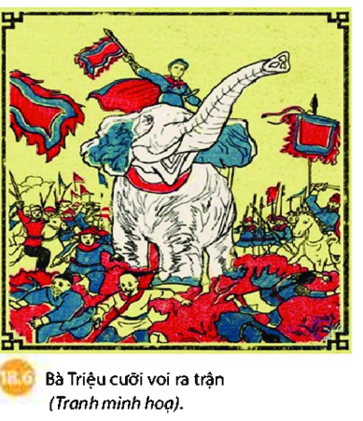
Bài 18
CÁC CUỘC ĐẤU TRANH GIÀNH ĐỘC LẬP TRƯỚC THẾ KỈ X
I. KHỞI NGHĨA BÀ TRIỆU (NĂM 248)
Chính sách cai trị của nhà Ngô đối với nước ta từ thế kỉ I đến thế kỉ VI là:
– Nhà Ngô chia Châu Giao thành Quảng Châu (thuộc Trung Quốc) và Giao Châu (miền đất Âu Lạc cũ).
– Loại trừ người Việt khỏi bộ máy chính quyền, người Hán làm Huyện lệnh, trực tiếp cai quản cấp huyện.
– Tăng cường chính sách bóc lột tàn bạo bằng các loại thuế, lao dịch, đặc biệt là chế độ cống nộp rất nặng nề.
– Đưa nhiều người Hán sang ở, bắt dân ta phải theo pháp luật, phong tục tập quán của người Hán, học tiếng Hán.
– Kinh tế bị kìm hãm, bọn đô hộ độc quyền về sắt, ngoại thương.
=> Chế độ cai trị của các triều đại phong kiến phương Bắc rất nham hiểm và tàn bạo, nhằm âm mưu “đồng hóa” người Việt.
Dưới ách thống trị tàn bạo của nhà Ngô,
Năm 248, tại vùng Cửu Chân (Thanh Hoá), Bà Triệu phất cờ khởi nghĩa.
- Nêu nguyên nhân của cuộc khởi nghĩa Bà Triệu.
Bà Triệu

Slide 13
Bài 18
CÁC CUỘC ĐẤU TRANH GIÀNH ĐỘC LẬP TRƯỚC THẾ KỈ X
II. KHỞI NGHĨA BÀ TRIỆU (NĂM 248)
Bà Triệu có tên là Triệu Thị Trinh, thuở nhỏ ba mẹ đều mất sớm, là em gái của Triệu Quốc Đạt - một hào trưởng lớn ở miền núi huyện Quan yên, thuộc quận Cửu Chân (huyện Yên Định, Thanh Hóa), bà là người có sức khỏe, có chí lớn và giàu mưu chí. Năm 19 tuổi, bà đã cùng anh trai tập hợp nhiều nghĩa sĩ trên đỉnh núi Nưa, mài gươm luyện võ, chuẩn bị khởi nghĩa.
Sau khi Triệu Quốc Đạt lâm bệnh qua đời. Các nghĩa binh tôn bà lên làm chủ. Khi ra trận, Bà mặc áo giáp vàng, đi guốc ngà, cài trâm vàng, cưỡi voi và được tôn là Nhụy Kiều tướng quân.
Dưới ách thống trị tàn bạo của nhà Ngô,
Năm 248, tại vùng Cửu Chân (Thanh Hoá), Bà Triệu phất cờ khởi nghĩa.
- Tiểu sử Bà Triệu
Bà Triệu

Slide 14
Bài 18
CÁC CUỘC ĐẤU TRANH GIÀNH ĐỘC LẬP TRƯỚC THẾ KỈ X
II. KHỞI NGHĨA BÀ TRIỆU (NĂM 248)
"Tôi chỉ muốn cưỡi gió đạp sóng, chém cá kình lớn ở biển Đông, quét sạch bờ cõi, cứu dân ra khỏi cảnh chìm đắm, há lại bắt chước người đời cúi đầu khom lưng làm tì thiếp kẻ khác, cam tâm phục dịch ở trong nhà ư?“
(Lý TếXuyên, Việt điện u linh tập (truyện Lệ Hải Bà Vương kí), Đinh Gia Khánh, Trịnh Đình Rư dịch và chú thích, NXB. Văn học, Hà Nội, tr. 46)
Em hãy cho biết vài nét về Bà Triệu

Slide 15
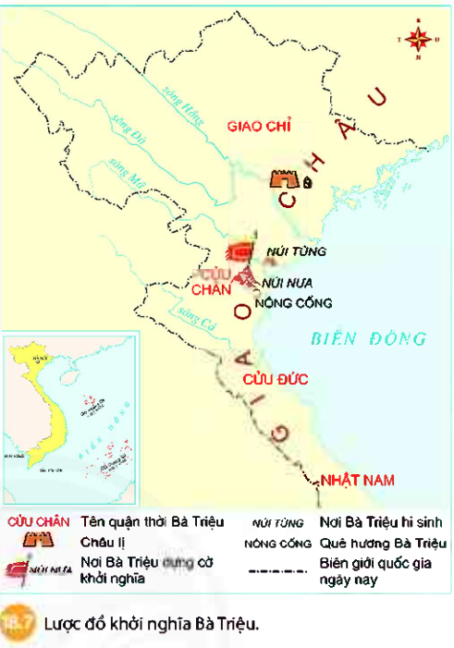
Bài 18
CÁC CUỘC ĐẤU TRANH GIÀNH ĐỘC LẬP TRƯỚC THẾ KỈ X
II. KHỞI NGHĨA BÀ TRIỆU (NĂM 248)
Nhà Ngô đem quân đàn áp, khởi nghĩa thất bại.
Sau đó đánh ra khắp Giao Châu.
Nghĩa quân tràn xuống đánh phá các thành ấp của bọn quan lại đô hộ
- Trình bày những nét chính của cuộc khởi nghĩa.

Slide 16
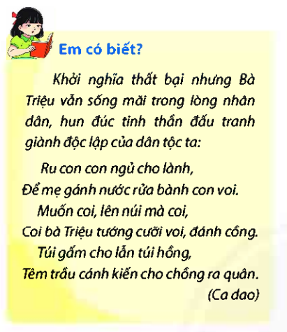
Bài 18
CÁC CUỘC ĐẤU TRANH GIÀNH ĐỘC LẬP TRƯỚC THẾ KỈ X
II. KHỞI NGHĨA BÀ TRIỆU (NĂM 248)

Slide 17
Bài 18
CÁC CUỘC ĐẤU TRANH GIÀNH ĐỘC LẬP TRƯỚC THẾ KỈ X
Số tt | Thời gian | Tên khởi nghĩa | Người lãnh đạo | Khởi nghĩa bùng nổ | Kết Quả | Ý nghĩa
1 | Năm 40 | Hai Bà trưng | Trưng Trắc, Trưng Nhị | Hát Môn (phú Thọ Hà Nội) | Giành thắng lợi | Chứng tỏ ý chí đấu tranh của nhân dân
2 | 248 | Bà Triệu | Triệu Thị Trinh | Cửu Chân (thanh Hóa) | Thất bại | Chứng tỏ ý chí chiến đấu, quyết tâm đánh bại quân xâm lược
3
4
5

Slide 18
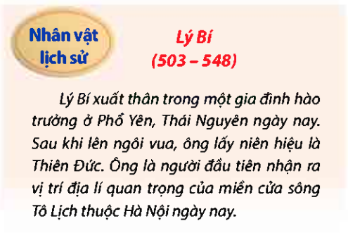
Bài 18
CÁC CUỘC ĐẤU TRANH GIÀNH ĐỘC LẬP TRƯỚC THẾ KỈ X
III. KHỞI NGHĨA LÝ BÍ VÀ NƯỚC VẠN XUÂN (NĂM 542- 602)
Nguyên nhân: Đầu thế kỉ VI, nhà Lương đô hộ Giao Châu. Thứ sử Giao Châu là Tiêu Tư cai trị tàn bạo, lòng người oán giận
- Nguyên nhân nào dẫn đến cuộc kn của Lí Bí

Slide 19
Bài 18
CÁC CUỘC ĐẤU TRANH GIÀNH ĐỘC LẬP TRƯỚC THẾ KỈ X
III. KHỞI NGHĨA LÝ BÍ VÀ NƯỚC VẠN XUÂN (NĂM 542- 602)
Mùa xuân năm 542, Lý Bí lãnh đạo nhân dân khởi nghĩa, đánh đuổi Tiêu Tư, chiếm giữ thành Long Biên (Bắc Ninh), làm chủ Giao Châu. Nhà Lương đã hai lần huy động quân sang đàn áp nhưng đều thất bại nặng nề.
- Khởi nghĩa Lý Bí diễn ra thời gian nào? Ở đâu? Ai lãnh đạo và kết quả như thế nào

Slide 20
Bài 18
CÁC CUỘC ĐẤU TRANH GIÀNH ĐỘC LẬP TRƯỚC THẾ KỈ X
III. KHỞI NGHĨA LÝ BÍ VÀ NƯỚC VẠN XUÂN (NĂM 542- 602)
- Lý Bí lên ngôi vua, hiệu là Lý Nam Đế. - - Đặt tên nước là Vạn Xuân,
- Đóng đò ở vùng cửa sông Tô Lịch (Hà Nội),
- Cho xây điện Vạn Xuân và chùa Khai Quốc,
- Cho đúc tiền riêng
Sau khi đánh bại quân Lương Lý Bí đã làm gì?

Slide 21
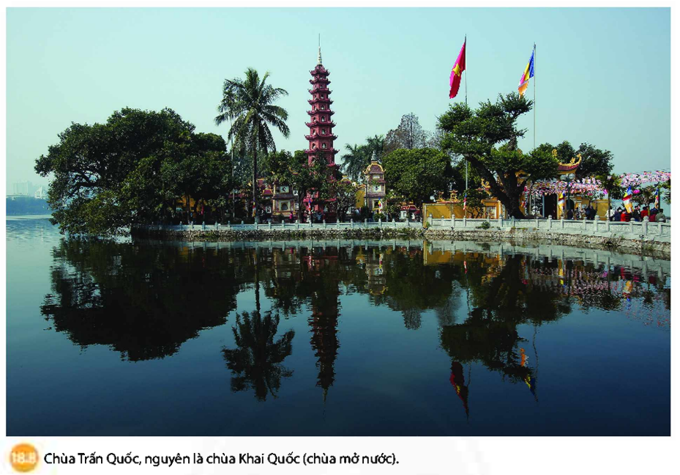
Bài 18
CÁC CUỘC ĐẤU TRANH GIÀNH ĐỘC LẬP TRƯỚC THẾ KỈ X
III. KHỞI NGHĨA LÝ BÍ VÀ NƯỚC VẠN XUÂN (NĂM 542- 602)

Slide 22
Bài 18
CÁC CUỘC ĐẤU TRANH GIÀNH ĐỘC LẬP TRƯỚC THẾ KỈ X
Số tt | Thời gian | Tên khởi nghĩa | Người lãnh đạo | Khởi nghĩa bùng nổ | Kết Quả | Ý nghĩa
1 | Năm 40 | Hai Bà trưng | Trưng Trắc, Trưng Nhị | Hát Môn (phú Thọ Hà Nội) | Giành thắng lợi | Chứng tỏ ý chí đấu tranh của nhân dân
2 | 248 | Bà Triệu | Bà Triệu (Triệu Thị Trinh) | Cửu Chân (thanh Hóa) | Thất bại | Chứng tỏ ý chí chiến đấu, quyết tâm đánh bại quân xâm lược
3 | 542- 602 | Lý Bí | Lý Bí | Tống Bình | Giành thắng lợi | Đánh bại quân Lương, Lý Bí lên ngôi hoàng đế
4
5

Slide 23
Bài 18
CÁC CUỘC ĐẤU TRANH GIÀNH ĐỘC LẬP TRƯỚC THẾ KỈ X
III. KHỞI NGHĨA LÝ BÍ VÀ NƯỚC VẠN XUÂN (NĂM 542- 602)
Tháng 5 - 545, Nhà Lương cử quân xâm lược Vạn Xuân. Lý Nam Đế trao quyền chỉ huy kháng chiến cho Triệu Quang Phục, một vị tướng trẻ tài ba. Triệu Quang Phục đưa quân về đầm Dạ Trạch (Khoái Châu, Hưng Yên), xây dựng căn cứ và tiếp tục lãnh đạo nhân dân kháng chiến. Năm 550, sau khi đánh bại quân Lương,Triệu Quang Phục xưng vương (Triệu ViệtVương). Năm 603, nhàTuỳ đem quân xâm lược, nước Vạn Xuân sụp đổ.

Slide 24
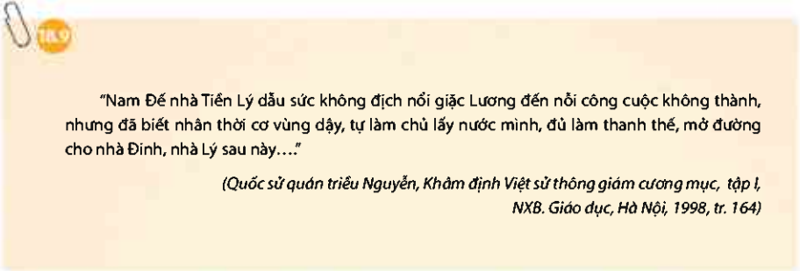
Bài 18
CÁC CUỘC ĐẤU TRANH GIÀNH ĐỘC LẬP TRƯỚC THẾ KỈ X
III. KHỞI NGHĨA LÝ BÍ VÀ NƯỚC VẠN XUÂN (NĂM 542- 602)

Slide 25
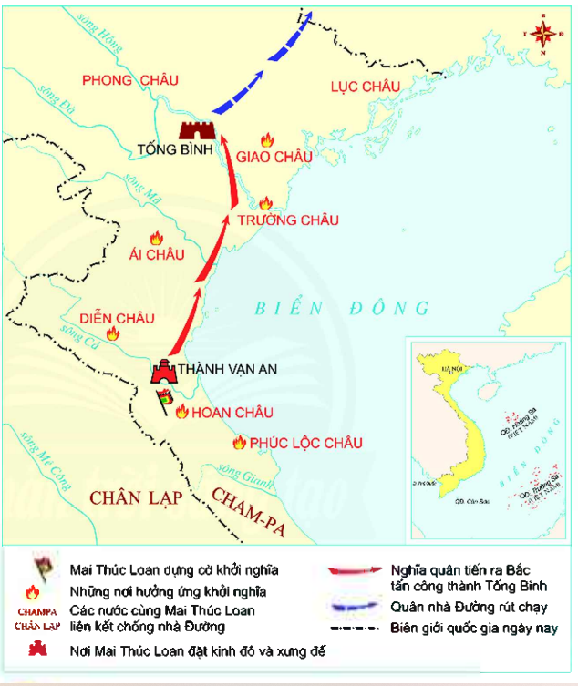
Bài 18
CÁC CUỘC ĐẤU TRANH GIÀNH ĐỘC LẬP TRƯỚC THẾ KỈ X
III. KHỞI NGHĨA MAI THÚC LOAN (713-722)
Do sự thống trị tàn bạo của nhà Đường thuế khóa, lao dịch
- Nguyên nhân nào dẫn đến cuộc kn của Mai Thúc Loan

Slide 26

Bài 18
CÁC CUỘC ĐẤU TRANH GIÀNH ĐỘC LẬP TRƯỚC THẾ KỈ X
IV. KHỞI NGHĨA MAI THÚC LOAN (713-722)
Năm 722, nhà Đường phái 10 vạn quân sang đàn áp, khởi nghĩa bị dập tắt. Khởi nghĩa Mai Thúc Loan đã giành và giữ chính quyền độc lập trong gần 10 năm (713 - 722). Đó là một cuộc khởi nghĩa lớn, đánh dấu một mốc quan trọng trên con đường chống Bắc thuộc, giành lại quyền tự chủ của nhân dân ta.
- Khởi nghĩa Mai Thúc Loan diễn ra thời gian nào? Ở đâu? Ai lãnh đạo và kết quả như thế nào

Slide 27
Bài 18
CÁC CUỘC ĐẤU TRANH GIÀNH ĐỘC LẬP TRƯỚC THẾ KỈ X
Số tt | Thời gian | Tên khởi nghĩa | Người lãnh đạo | Khởi nghĩa bùng nổ | Kết Quả | Ý nghĩa
1 | Năm 40 | Hai Bà trưng | Trưng Trắc, Trưng Nhị | Hát Môn (phú Thọ Hà Nội) | Giành thắng lợi | Chứng tỏ ý chí đấu tranh của nhân dân
2 | 248 | Bà Triệu | Bà Triệu (Triệu Thị Trinh) | Cửu Chân (thanh Hóa) | Thất bại | Chứng tỏ ý chí chiến đấu, quyết tâm đánh bại quân xâm lược
3 | 542- 602 | Lý Bí | Lý Bí | Tống Bình | Giành thắng lợi | Đánh bại quân Lương, Lý Bí lên ngôi hoàng đế
4 | 713-722 | Mai Thúc Loan | Mai Thúc Loan | Hoan Châu | Thất bại | Khẳng định ý chí đấu tranh thoát khỏi ách nô lệ của dân ta
5

Slide 28
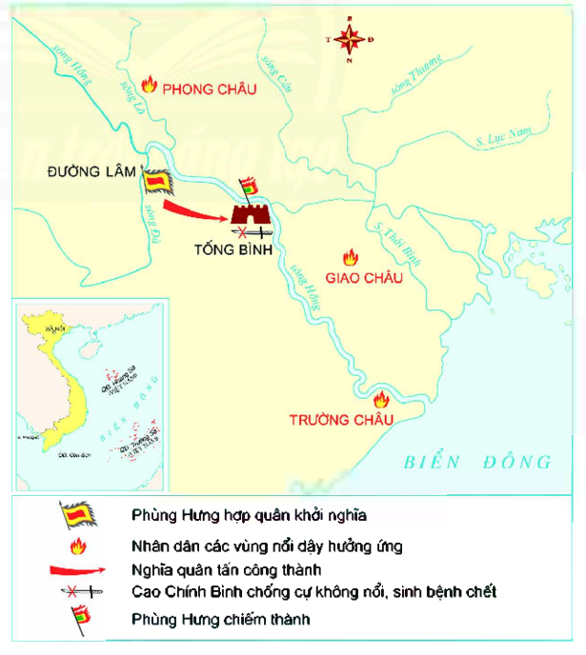
Bài 18
CÁC CUỘC ĐẤU TRANH GIÀNH ĐỘC LẬP TRƯỚC THẾ KỈ X
V. KHỞI NGHĨA PHÙNG HƯNG
Sau khi Phùng Hưng qua đời, con trai ông là Phùng An lên nối nghiệp cha. Năm 791, nhà Đường đem quân sang đàn áp, dập tắt cuộc khởi nghĩa
Dựa vào lược đồ 18.12, em hãy tóm tắt lại những diễn biến chính của cuộc khởi nghĩa Phùng Hưng.

Slide 29
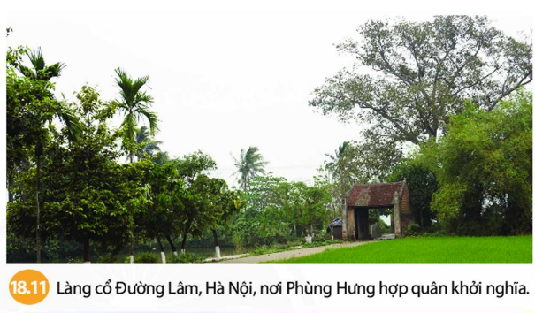
Bài 18
CÁC CUỘC ĐẤU TRANH GIÀNH ĐỘC LẬP TRƯỚC THẾ KỈ X
V. KHỞI NGHĨA PHÙNG HƯNG
Cha = bố, Mẹ - cái ➔ muốn tỏ long biết ơn vị anh hung đã tái sinh cho nhân dân cuộc sống mới
Tại sao nhân dân ta gọi Phùng Hưng là Bố Cái Đại Vương?.
Nhân dân tưởng nhớ Phùng Hưng, lập đền thờ và truy tôn là Bố Cái Đại Vương.

Slide 30
Bài 18
CÁC CUỘC ĐẤU TRANH GIÀNH ĐỘC LẬP TRƯỚC THẾ KỈ X
Số tt | Thời gian | Tên khởi nghĩa | Người lãnh đạo | Khởi nghĩa bùng nổ | Kết Quả | Ý nghĩa
1 | Năm 40 | Hai Bà trưng | Trưng Trắc, Trưng Nhị | Hát Môn (phú Thọ Hà Nội) | Thất bại | Chứng tỏ ý chí đấu tranh của nhân dân
2 | 248 | Bà Triệu | Bà Triệu (Triệu Thị Trinh) | Cửu Chân (thanh Hóa) | Thất bại | Chứng tỏ ý chí chiến đấu, quyết tâm đánh bại quân xâm lược
3 | 542- 602 | Lý Bí | Lý Bí | Tống Bình | Thất bại | Đánh bại quân Lương, Lý Bí lên ngôi hoàng đế
4 | 713-722 | Mai Thúc Loan | Mai Thúc Loan | Hoan Châu | Thất bại | Khẳng định ý chí đấu tranh thoát khỏi ách nô lệ của dân ta
5 | Năm 776 | Phùng Hưng | Phùng Hưng | Đường Lâm | Thất bại | Khẳng định ý chí đấu tranh, sức mạnh đoàn kết của nhân dân

Slide 31
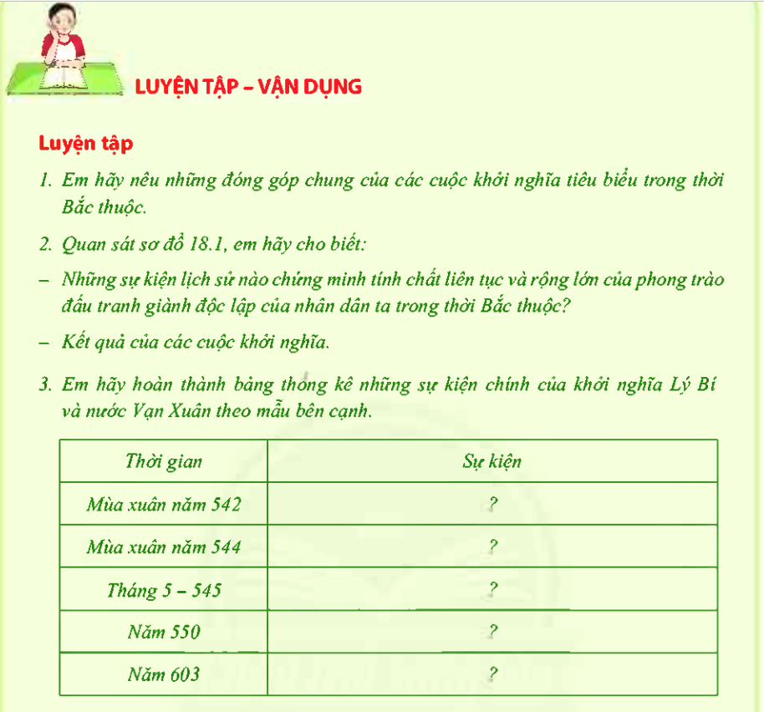
Bài 18
CÁC CUỘC ĐẤU TRANH GIÀNH ĐỘC LẬP TRƯỚC THẾ KỈ X
1. Dù bị thất bại
Tô đậm truyền thống yêu nước bất khuất của dân tộc ta nói chung và phụ nữ Việt Nam nói riêng
Phản ánh nổi bất bình của nhân dân ta trước chính sách cai trị phong kiến
Thể hiện ý chí quật cường, muốn dân tộc được hòa bình tự do
Xây dựng 1 chính quyền đọc lập tự chủ
2.Thất bại
Bền bỉ, liên tục, thể hiện tinh thần yêu nước chống ngoại xâm
Ấn tượng nhất là cuộc khởi nghĩa Hai Bà Trưng ➔ ➔Đây là cuộc khởi nghĩa đầu tiên mà là phụ nữ
Lý Bí lãnh đạo nhân dân khởi nghĩa
Nước Vạn Xuân thành lập
Triệu Quang Phục chống quân lương
Triệu Quang Phục xưng Vương
Nhà Tùy xâm lược

